Slide 1
Тақырыбы:
Агрономия өңірінің дәрілік өсімдіктері

Slide 2
Мақсаты:
ОқушылардыАгрономия өңірінің дәрілік өсімдіктерімен таныстыру. Өсімдіктерді жинау, кептіру тәсілдерін үйрету, олар туралы жан-жақты ақпарат беру.

Slide 3
Міндеті:
Дәрілік өсімдіктерді ажырата білуді үйрету;
Дәрілік өсімдіктердің құрамын түсіндіру;
Дәрілік өсімдіктерді ретімен, сауатты қолдануды көрсету;
Оқушылардың өзбетімн ізденіп, қосымша ақпарат көздерімен, материалдармен жұмыс істеу қабілеттерін жетілдіру;
Туған өлкеге деген қамқорлыққа, жауапкершілікке тәрбиелеу.

Slide 4
Өзектілігі:
Оқушыларды Мүткенов өңірінің дәрілік өсімдіктерімен таныстыру арқылы, олардың экологиясына, құрамына және қолданылу тәртібіне назар аудару. Оқушылардың қызығушылығын ояту.

Slide 5
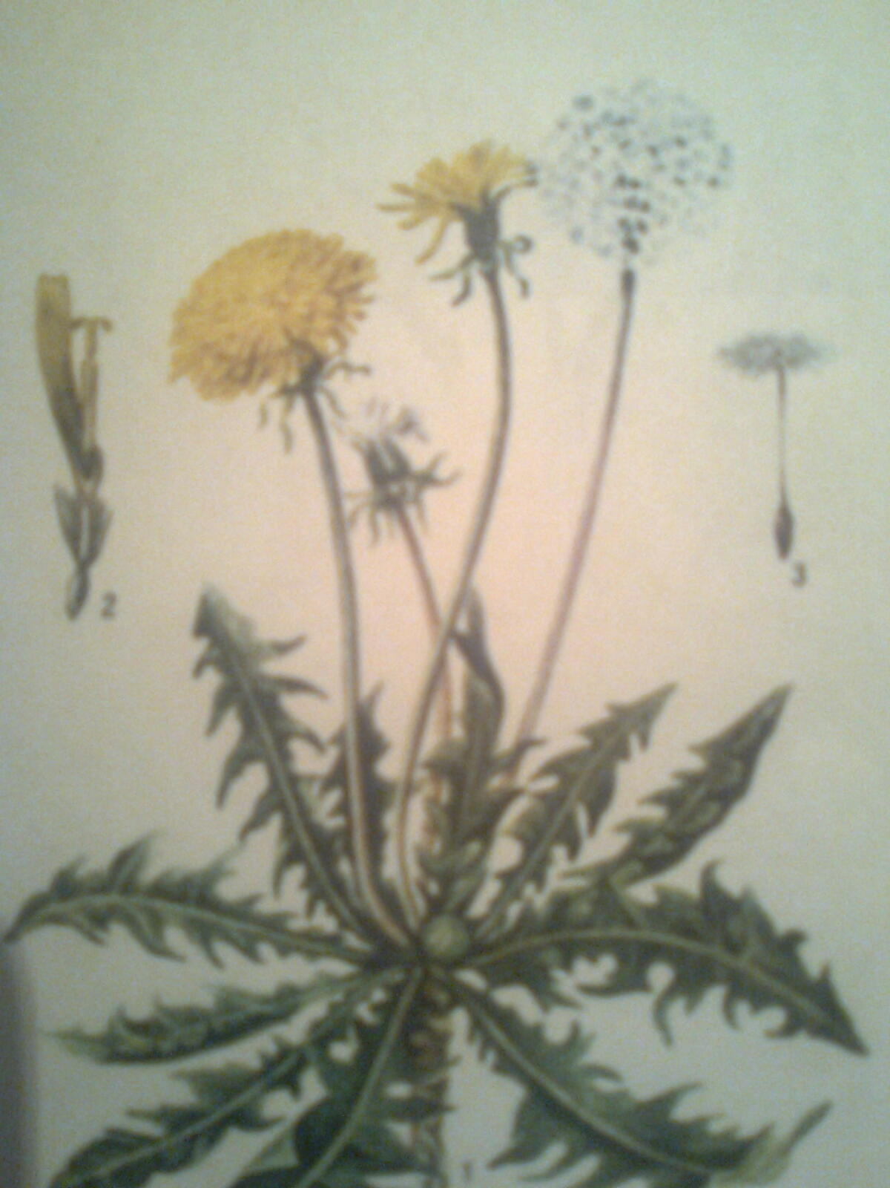
БАҚБАҚ
Тамырынан 2-3 пайыздық каучук, қант, шайыр, балауыз заттары, витаминдер алынады.
Медицинада тамыры тәбет ашатын зат ретінде пайдаланылады.Сонымен қатар бауыр ауруына, өт пен бүйректі тазартуға, асқазан жұмысын жақсартуға пайдаланылады.

Slide 6
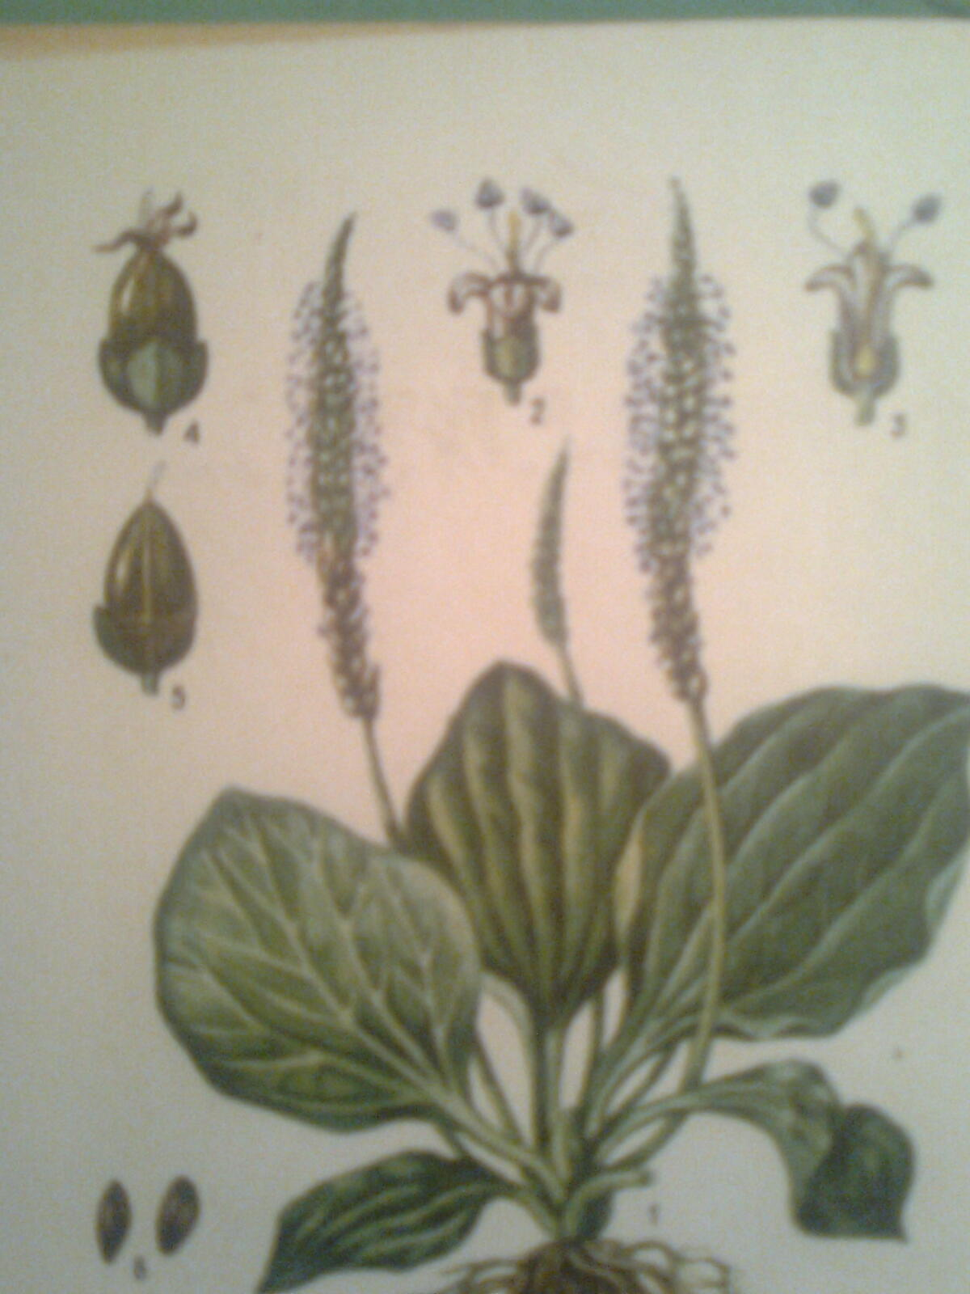
жОЛЖЕЛКЕН
Дәрі дәрмекке жапырақтары мен тұқымы пайдаланыла- ды. Жапырағында калий тұздары, шайыр, лимон қышқылы, С, К витаминдері және фитонцидтер бар.
Адамның тәбетін арттырады, қандағы гемглобиннің көбеюіне себепкер болады. Түрлі нерв ауруларына, қан тамырлары қатайып, холециститке айналғанда, асқазан жарасына пайдаланылады.

Slide 7
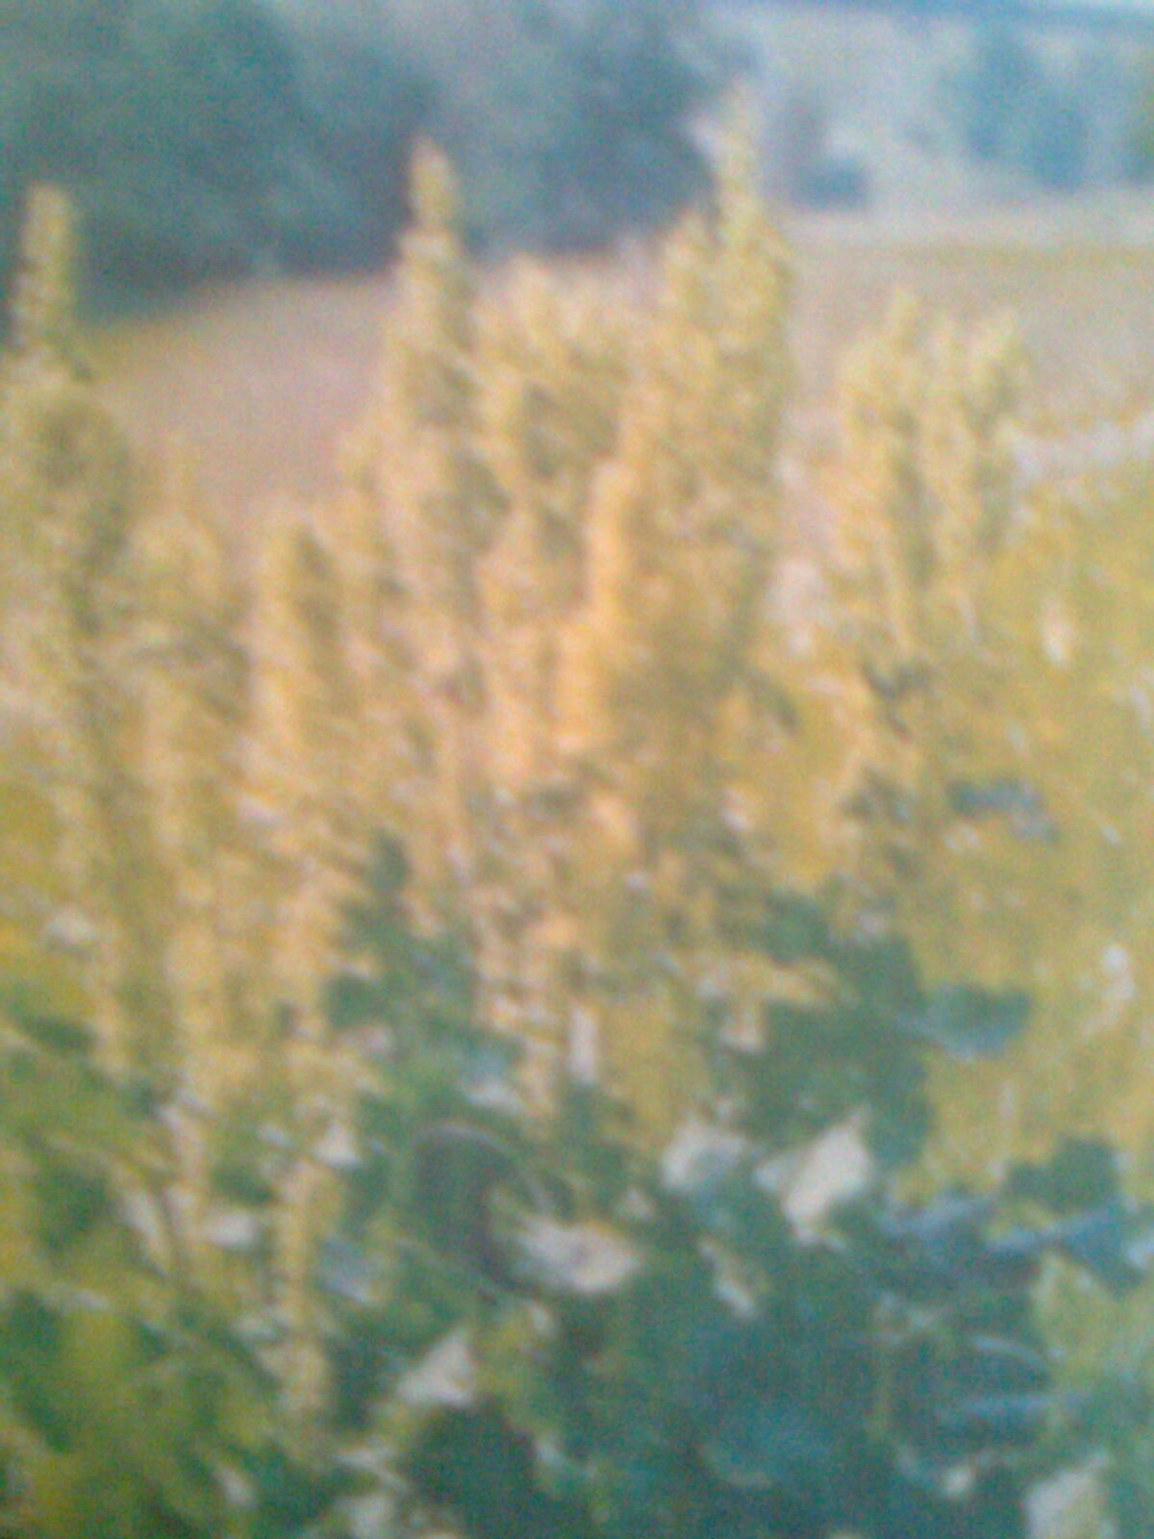
қЫМЫЗДЫҚ
.

Slide 8
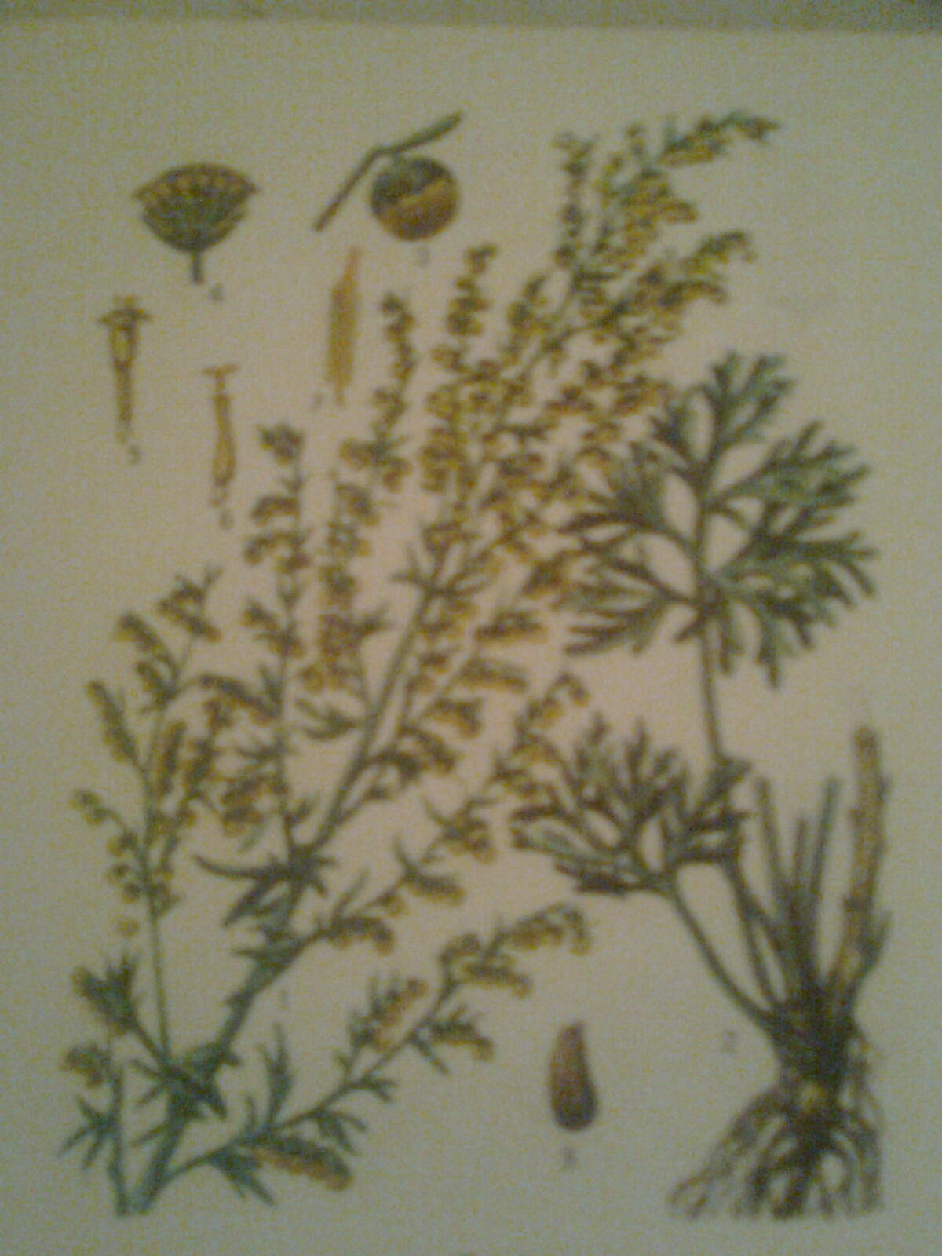
дЕРМЕНЕ
Тек Қазақстанда кездесетін эндемик өсімдік.Дермененің ашылмаған гүлшоғырларын шілде, тамыз айларында жинайды.
Дерменеден жасалатын сантонин дәрісі балалардың ішегіндегі сакаридтерді түсіреді.

Slide 9
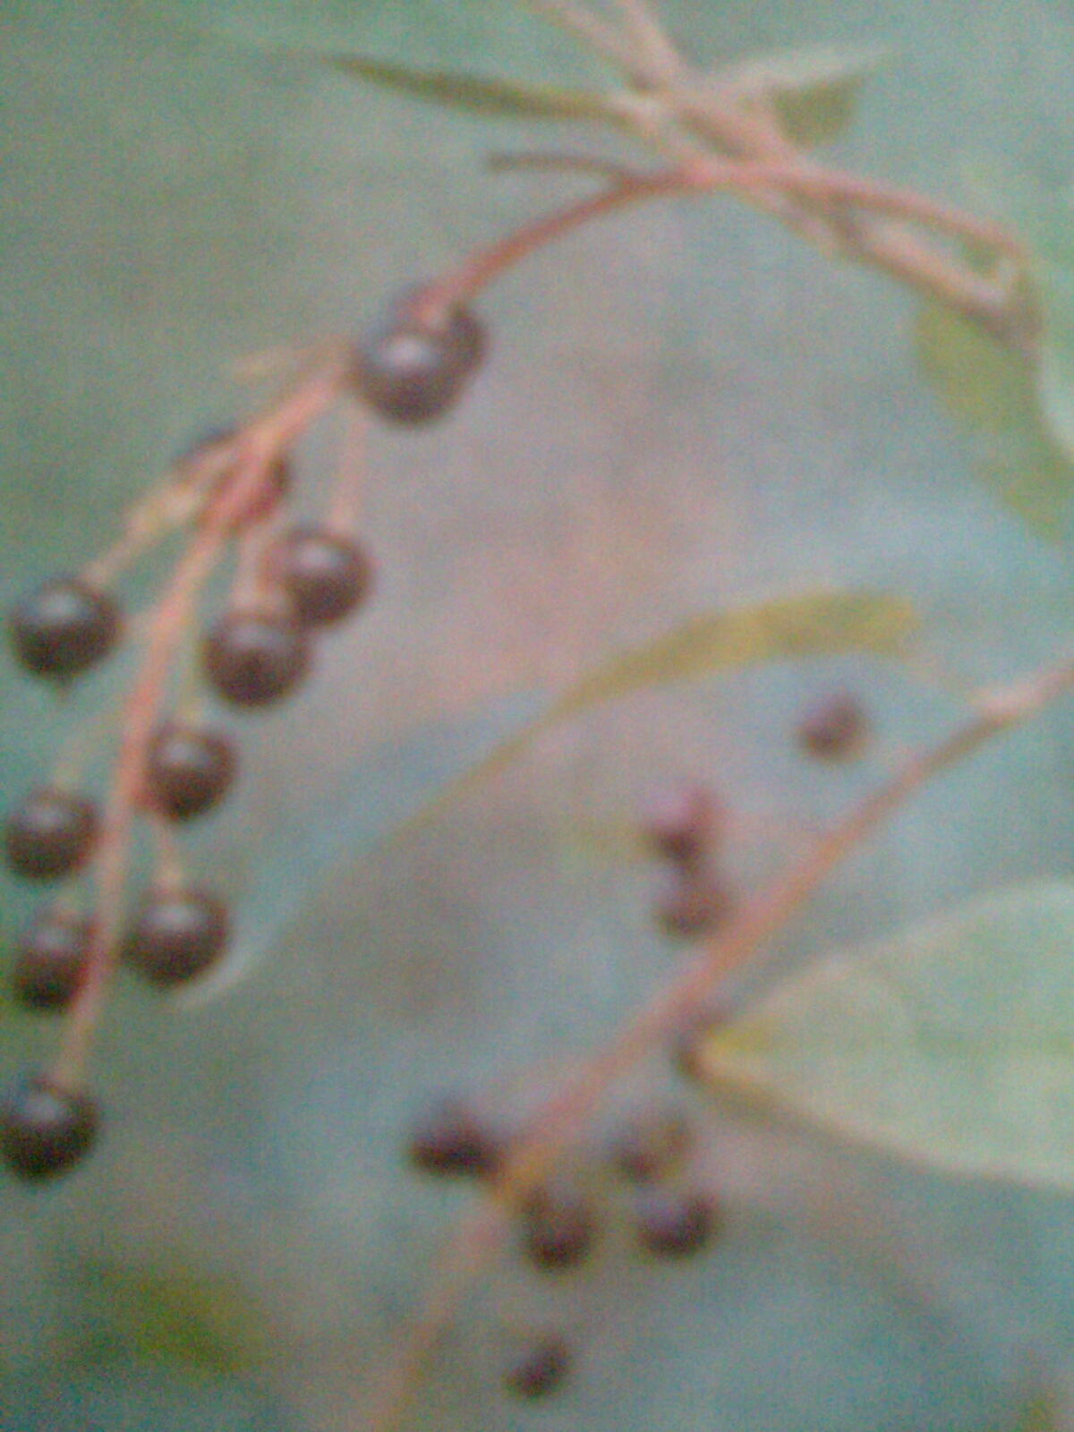
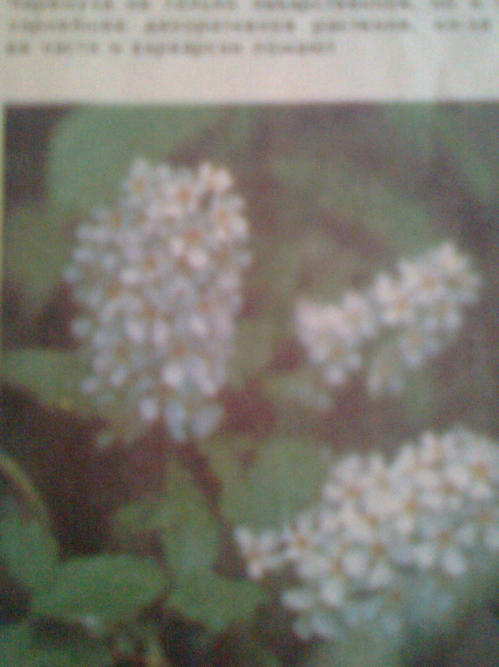
мОЙЫЛ

Slide 10
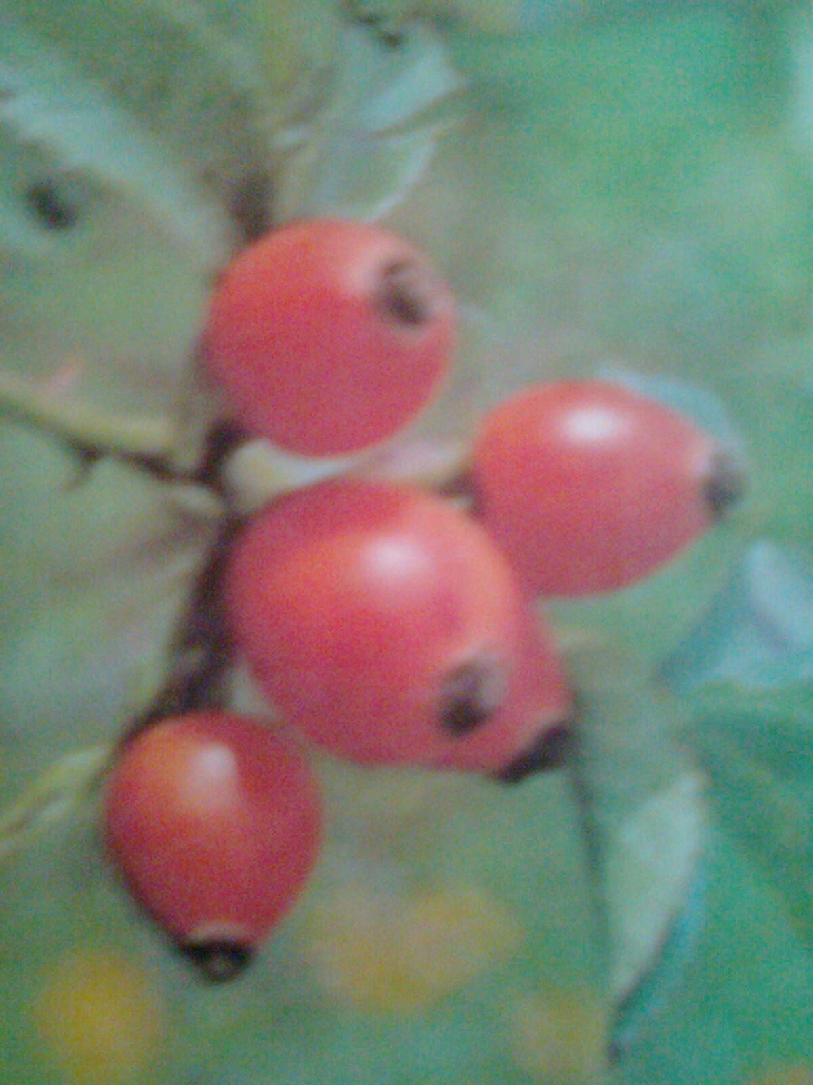
дОЛАНА
Дәрілік мақсат үшін долананың жемісі мен гүлін пайдаланады. Гүлдерінде эфир майлары, холин және ацетилхолин қышқылдары бар.
Доланадан жасалатын дәрілер жүйке жүйесін тыныштандырады, жүрек бұлшықетіне күш береді, жүрек пен мида қанайналымын жақсартады.
Ғылыми медицинада ол гипертонияны емдеуге, жүрек соғуының ырғағы бұзылғанда, ұйқы қашқанда қолданылады

Slide 11
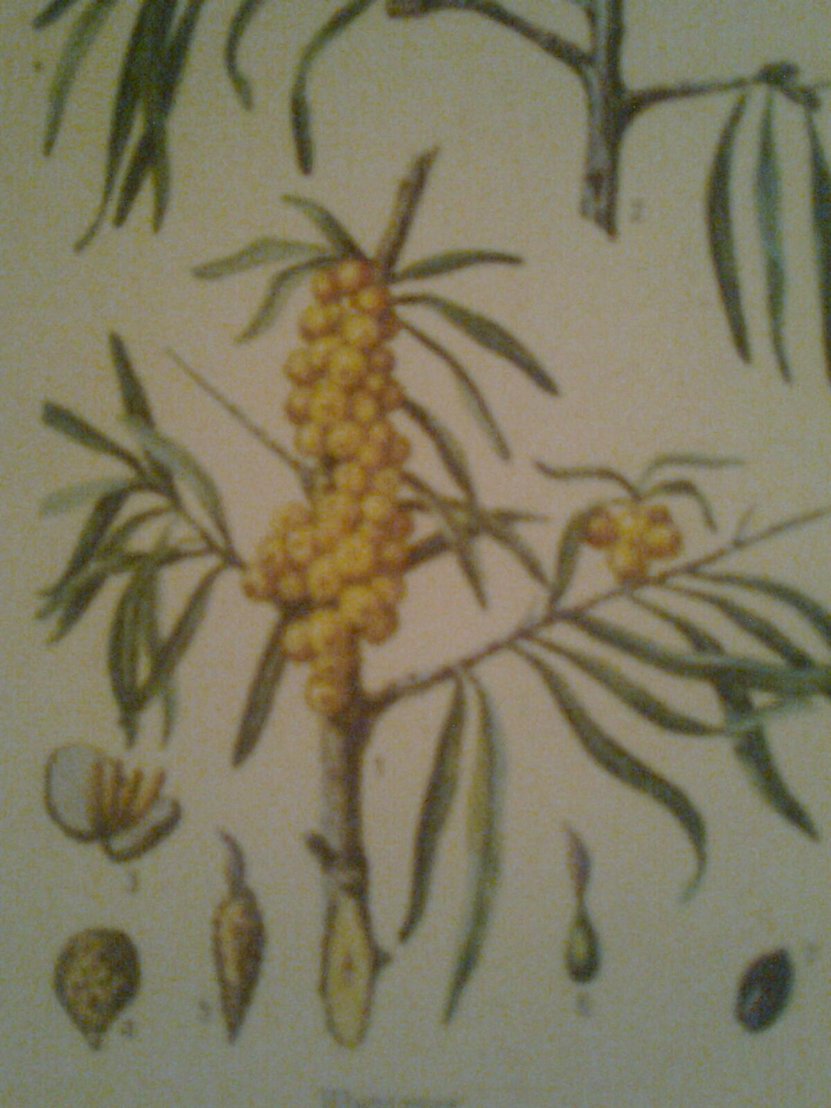
шЫРҒАНАҚ
Жемісінің құрамында түрлі органикалық қышқылдар, қант, витаминдер, глюкоза, фруктоза, сахароза бар. Ол С витаминінің молдығы жөнінен итмұрын мен қара қарақаттан кем түспейді. Микроэлементтерден темір, бор, марганец бар.
Шырғанақ майын терінің сәуле зақымдаған жерлерін, күйікті, үсуді емдеуге, мұрын, тамақ және ішек-асқазан ауруларына қолданады.

